Slide 1
디자인 패턴 2. 옵저버 패턴
객체에 추가적인 요건을 동적으로 첨가할 수 있다.
Decorator 는 서브클래스를 만드는 것을 통해서 기능을 유연하게 확장할 수 있는 방법을 제공한다.
주의할 건 Decorator 는 상속을 통해서 행동을 물려받는 것이 목적이 아니다!

Slide 2
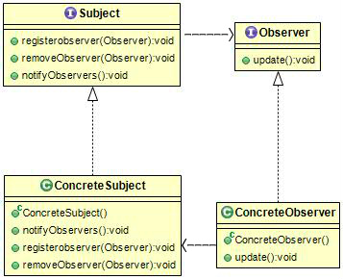
복습
옵저버 패턴(Observer Pattern)에서는 한 객체의 상태가 바뀌면 그 객체에 의존하는 다른 객체들한테 연락이 가고 자동으로 내용이 갱신되는 방식으로 일대다(one-to-many) 의존성을 정의합니다.

Slide 3
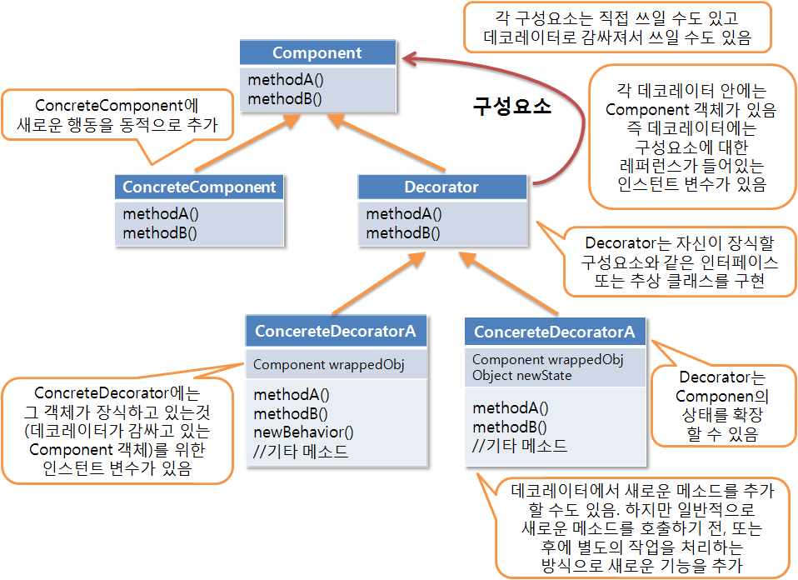
기본 클래스 다이어그램

Slide 4
Decorator 패턴의 장점 & 단점
OCP 에 충실하면서 유연한 디자인을 만들어 낼 수 있다.
Decorator 를 바로 끼워넣어도 클라이언트 쪽에서는 Decorator 를 사용한다는 것을 전혀 알 수 없다.
자잘한 클래스들이 엄청나게 추가되는 경우가 종종 발생해 이해하기 힘든 디자인이 만들어 질 수 있다.
(ex. java.io 클래스)
Decorator 를 도입하면 구성 요소를 초기화하는 데 필요한 코드가 훨씬 복잡해진다.
구성 요소 인스턴스만 만드는 것 뿐만 아니라 꽤 많은 Decorator 로 감싸는 경우가 자주 발생한다.

Slide 5
디자인 원칙 다섯
OCP 원칙
클래스는 확장에 대해서는 열려 있어야 하지만 코드 변경에는 닫혀 있어야 한다.

Slide 6
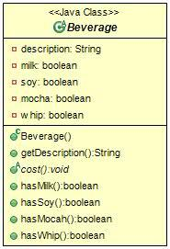
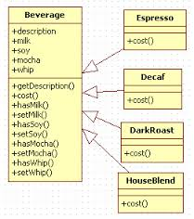
예제1

Slide 7
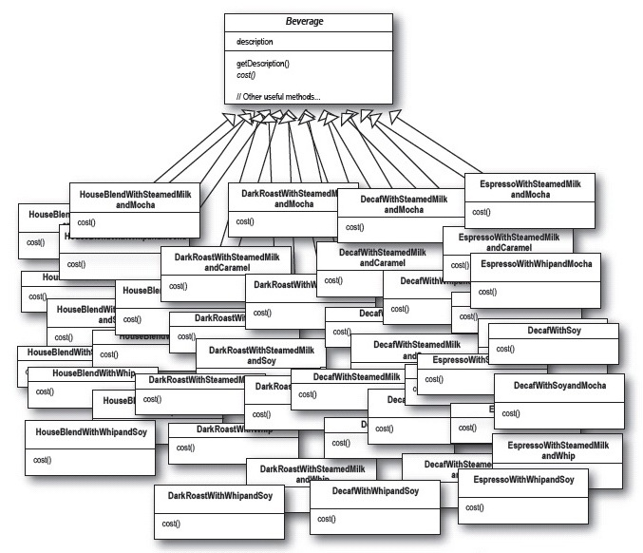
다양한 커피의 종류들

Slide 8
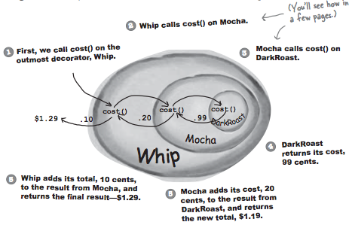
데코레이션 패턴 구조

Slide 9
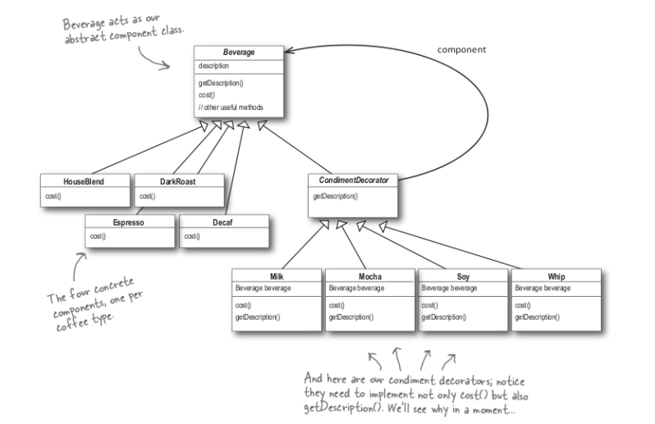
예제 1 클래스 다이어그램

Slide 10
Main 코드
package bookofdecoratorpattern;
import java.io.FileInputStream;
public class StarbucksCoffee {
public static void main(String args[]) {
Beverage beverage = new Espresso();
System.out.println(beverage.getDescription()
+ " $" + beverage.cost());
Beverage beverage2 = new DarkRoast();
beverage2 = new Mocha(beverage2);
beverage2 = new Mocha(beverage2);
beverage2 = new Whip(beverage2);
System.out.println(beverage2.getDescription() + " $" + beverage2.cost());
Beverage beverage3 = new HouseBlend();
beverage3 = new Soy(beverage3);
beverage3 = new Mocha(beverage3);
beverage3 = new Whip(beverage3);
System.out.println(beverage3.getDescription()
+ " $" + beverage3.cost());
}
}

Slide 11
Beverage class
package bookofdecoratorpattern;
public abstract class Beverage {
String description = "Unknown Beverage"; //음료이름
public String getDescription() { // 주문 음료 이름 반환
return description;
}
public abstract double cost(); //자식 음료수의 가격은 다 다르기 때문
}

Slide 12
DarkRoast class
package bookofdecoratorpattern;
public class DarkRoast extends Beverage {
public DarkRoast() {
description = "Dark Roast Coffee"; //생성자에서 음료이름 수정
}
@Override
public double cost() {
return .99;
}
}

Slide 13
Mocha class
package bookofdecoratorpattern;
public class Mocha extends CondimentDecorator {
Beverage beverage;
public Mocha(Beverage beverage) {
this.beverage = beverage;
}
@Override
public String getDescription() {
return beverage.getDescription() + ", Mocha";
} //음료 이름에 재료 덧붙이기
public double cost() {
return .20 + beverage.cost();
}}
//상위 음료값에 현재 재료값+반환

Slide 14
Whip class
package bookofdecoratorpattern;
public class Whip extends CondimentDecorator {
Beverage beverage;
public Whip(Beverage beverage) {
this.beverage = beverage;
}
@Override
public String getDescription() {
return beverage.getDescription() + ", Whip";
}
public double cost() {
return .10 + beverage.cost();
}
}

Slide 15
CondimentDecorator class
package bookofdecoratorpattern;
public abstract class CondimentDecorator extends Beverage {
public abstract String getDescription();
}

Slide 16
DarkRoast + mocha + mocha + whip
클래스 감싸기(객체의 참조를 새로운 클래스의 필드에 할당함)
Whip.cost()
Mocha.cost()
Mocha.cost()
DarkRoast.cost()
재료 값 추가 후 반환

Slide 17
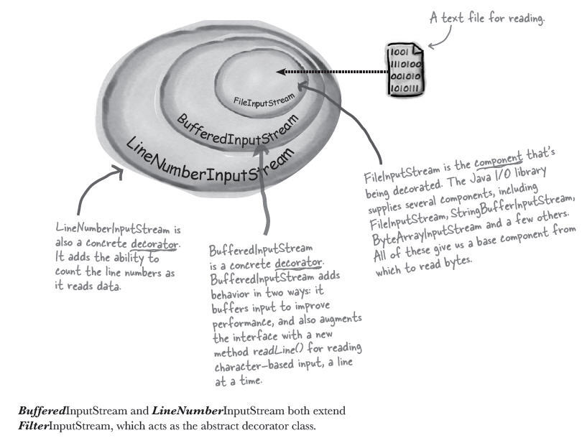
데코레이터가 적용된 예: 자바 I/O

Slide 18
디자인 원칙 정리
바뀌는 부분은 캡슐화한다.
상속보다는 구성을 활용한다.
구현이 아닌 인터페이스에 맞춰서 프로그래밍한다.
서로 상호작용을 하는 객체 사이에서는 가능하면 느슨하게 결합하는 디자인을 사용해야한다.
OCP 원칙
클래스는 확장에 대해서는 열려 있어야 하지만 코드 변경에는 닫혀 있어야 한다.

